Slide 1
Lage national
29. März 2021

Slide 2
Überblick Kennzahlen
Bestätigte Fälle |  |  | 7-Tage-Inzidenz (7-TI) |  |  |  | Impfmonitoring |  | DIVI-Intensivregister (Datenstand 26.03.21)
Gesamt¹ | aktive Fälle² |  | Gesamt-Bevölkerung |  | Anzahl Kreise mit 7-TI > 50/ 100.000 EW |  | Anzahl Impfungen seit dem Vortag⁴ |  | Veränderung, Fälle in intensivmedizinischer Behandlung
+9.872 | -400 |  | 134 |  | 0 |  | 1. Impfung: + 123.170 |  | +74
(2.782.273) | [ca. 211.500] |  | Fälle/100.000 EW |  | [396/412] |  | 2. Impfung: + 44.522 |  | [3.334]
Genesene³ | Verstorbene¹ |  | 60-79 Jahre | 80+ Jahre | Anzahl Kreise mit 7-TI > 100/ 100.000 EW |  | Anzahl Geimpfter insgesamt mit einer/zwei Impfung/en und Anteil an Bevölkerung⁴ |  | Aus intensivmedizinischer Behandlung entlassen
+10.200 | +43 |  | 82 | 69 | +9 |  | N1: 9.001.925 (10,8 %) |  | +104
(ca. 2.494.800) | (75.913) |  | Fälle/100.000 EW |  | [285/412] |  | N2: 3.877.914 (4,7 %)

Slide 3
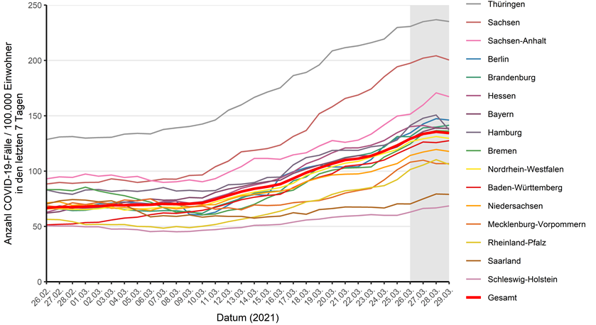
7-Tage-Inzidenz der Bundesländer nach Berichtsdatum

Slide 4
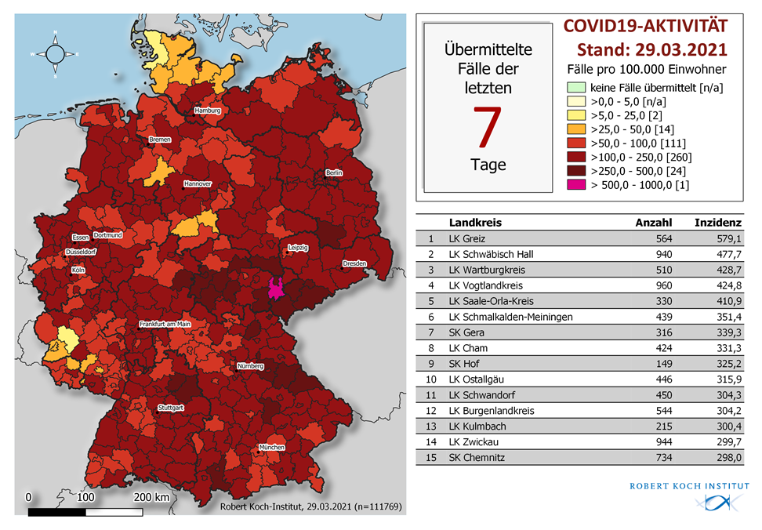
Geografische Verteilung 7-Tage-Inzidenz nach Landkreis, N=111.769 (COVID-19)

Slide 5
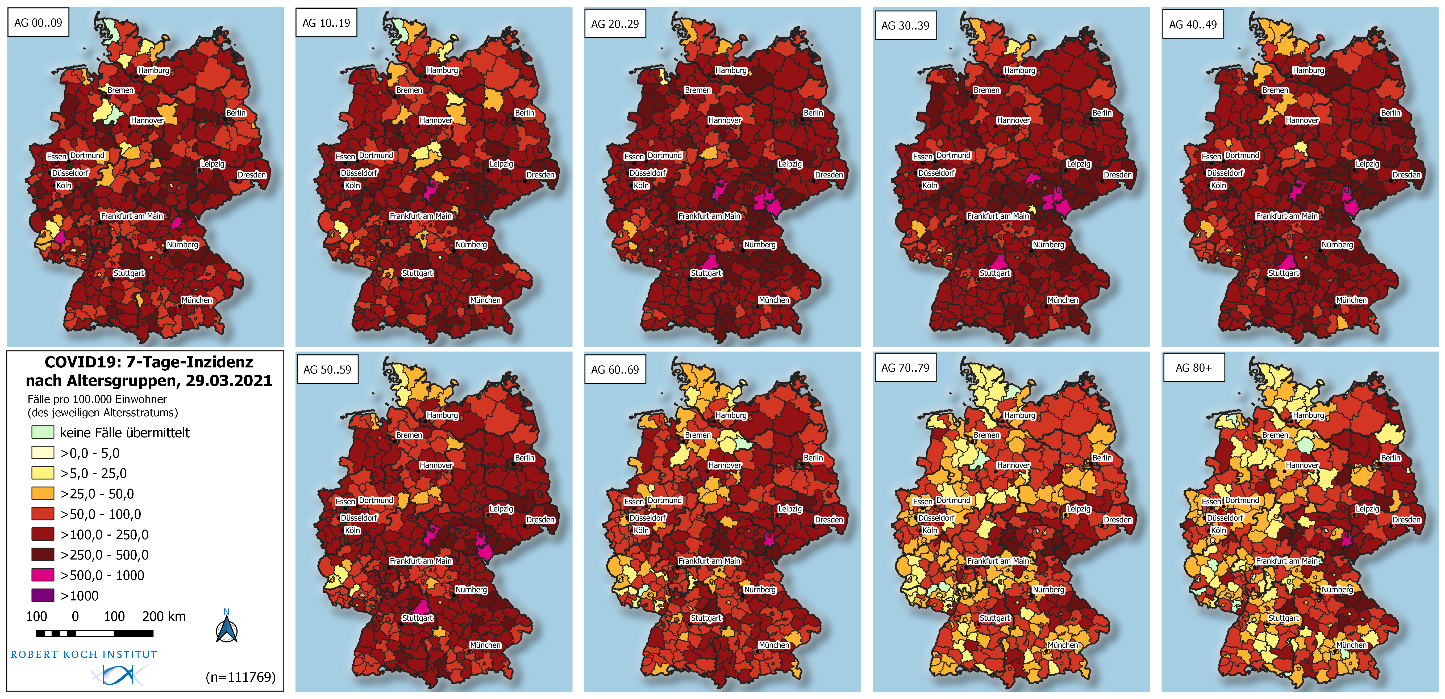

Slide 6
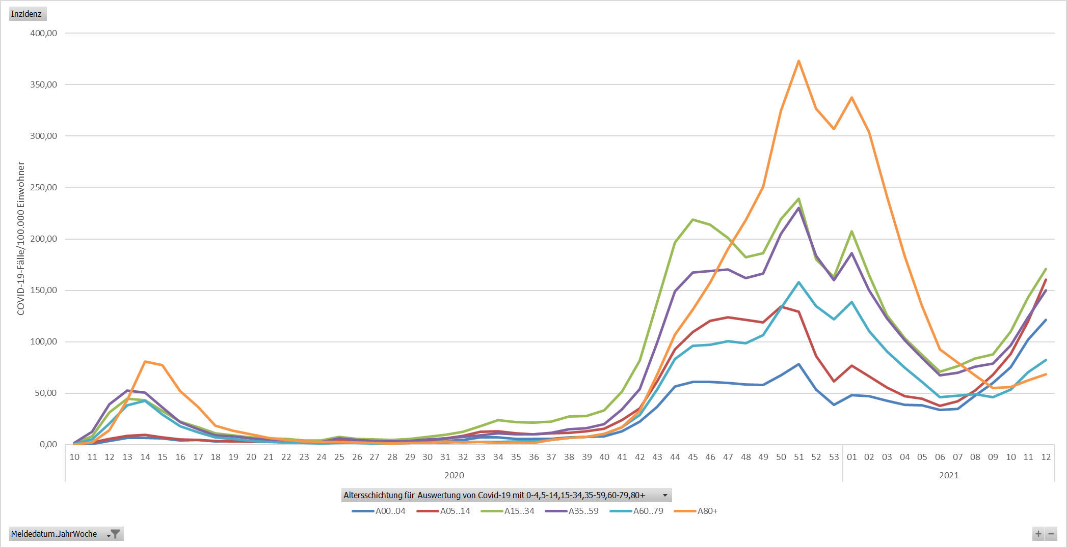
COVID-19-Inzidenz nach Meldewoche und Altersgruppe

Slide 7
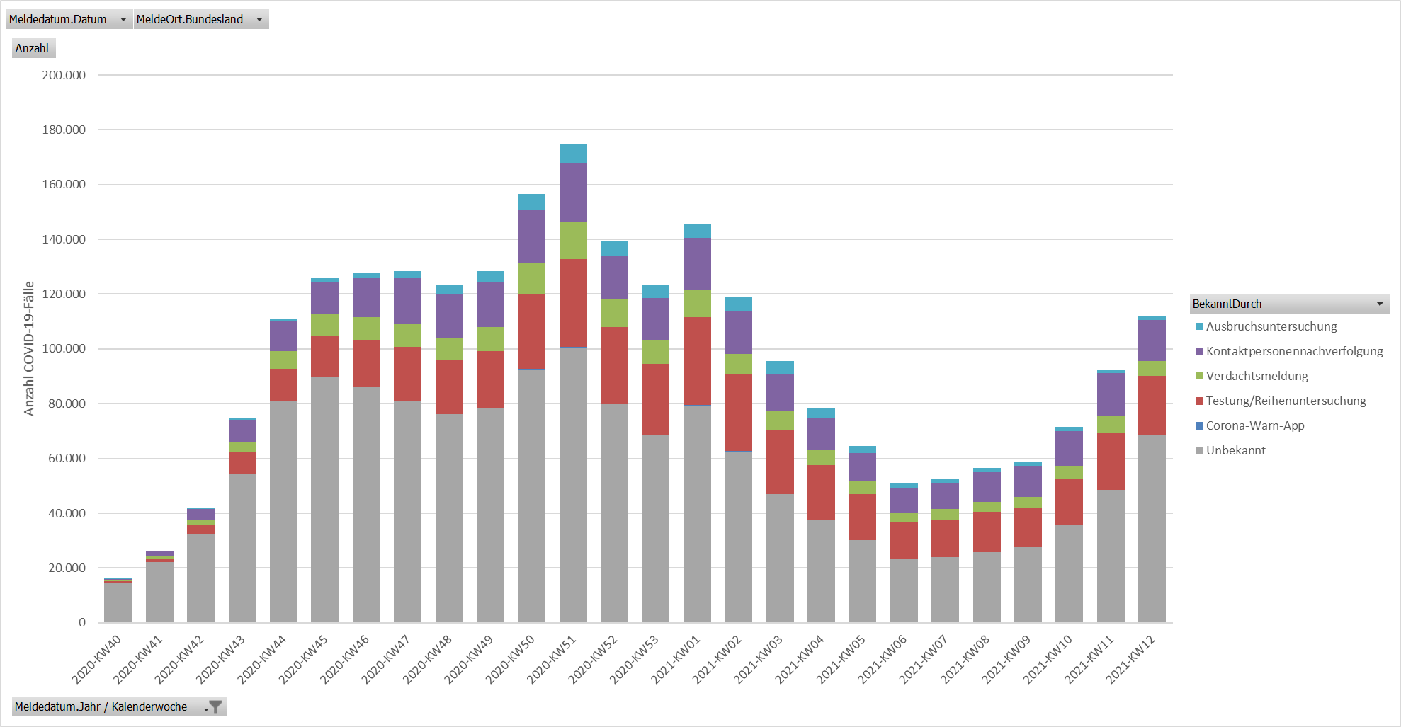
Anzahl COVID-19-Fälle nach Meldewoche und Art der Fallfindung

Slide 8
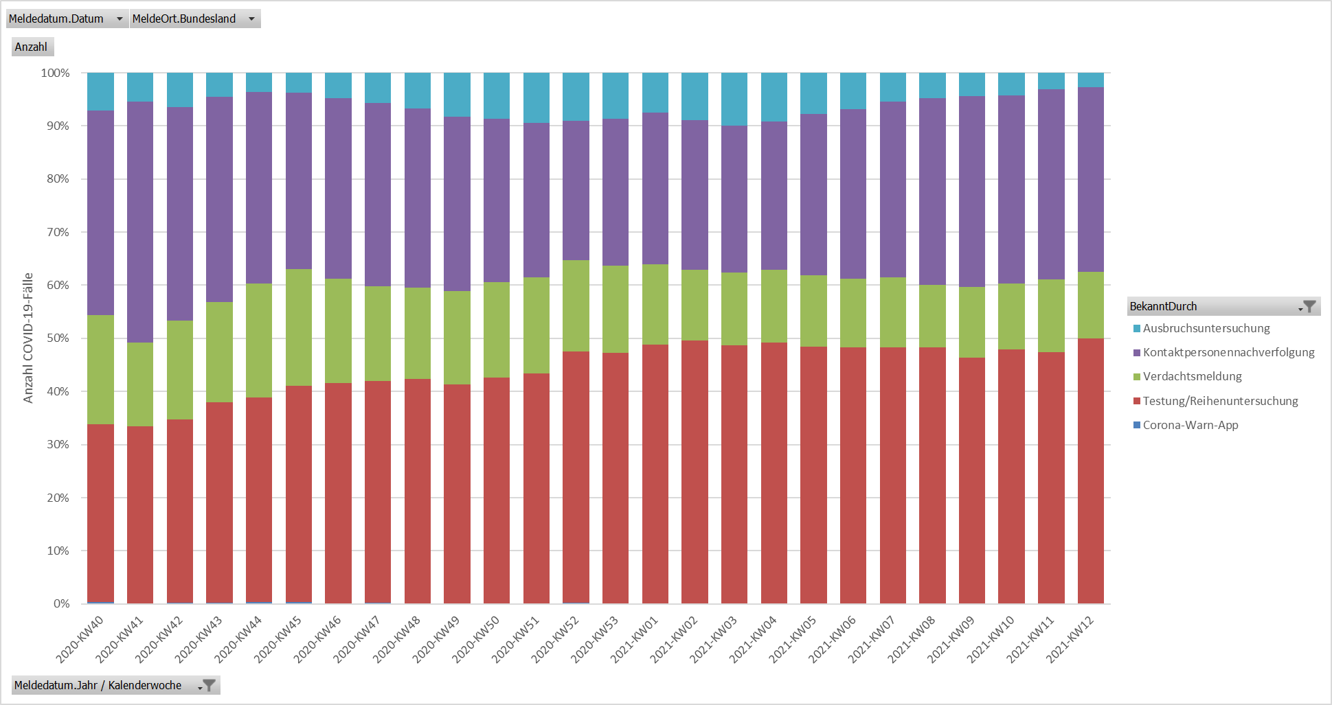
Anzahl COVID-19-Fälle nach Meldewoche und Art der Fallfindung

